Slide 1
人工智能基础习题课
第四次和第六次作业
助教 李继权

Slide 2
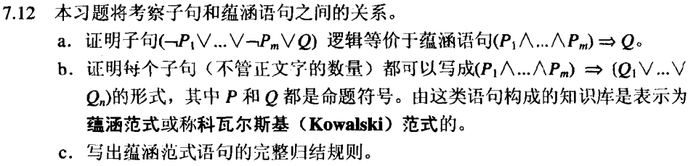
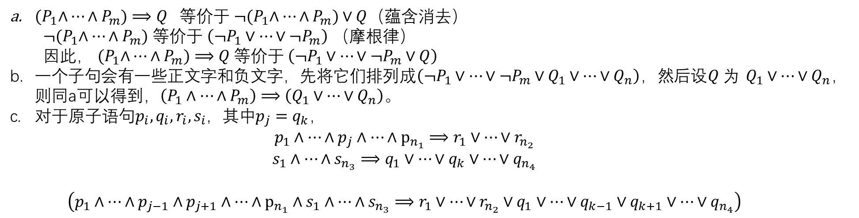
第四次作业
${(P}_{1}∧…∧P_{m})⟹Q$ 等价于 $¬{(P}_{1}∧…∧P_{m})∨Q$（蕴含消去）
$¬{(P}_{1}∧…∧P_{m})$ 等价于 $\left(¬P_{1}∨…∨¬P_{m}\right)$ （摩根律）
因此， ${(P}_{1}∧…∧P_{m})⟹Q$等价于 $\left(¬P_{1}∨…∨¬P_{m}∨Q\right)$
一个子句会有一些正文字和负文字，先将它们排列成$\left(¬P_{1}∨…∨¬P_{m}∨Q_{1}∨…∨Q_{n}\right)$，然后设$Q 为$ $Q_{1}∨…∨Q_{n}$，则同a可以得到，$\left(P_{1}∧…∧P_{m}\right)⟹\left(Q_{1}∨…∨Q_{n}\right)。$
对于原子语句$p_{i}, q_{i}, r_{i}, s_{i}$，其中$p_{j}=q_{k}$，
$$p_{1}∧…∧p_{j}∧…∧p_{n_{1}}⟹r_{1}∨…∨r_{n_{2}}$$
$$s_{1}∧…∧s_{n_{3}}⟹q_{1}∨…∨q_{k}∨…∨q_{n_{4}}$$
$$\left(p_{1}∧…∧p_{j−1}∧p_{j+1}∧…∧p_{n_{1}}∧s_{1}∧…∧s_{n_{3}}⟹r_{1}∨…∨r_{n_{2}}∨q_{1}∨…∨q_{k−1}∨q_{k+1}∨…∨q_{n_{4}}\right)$$

Slide 3
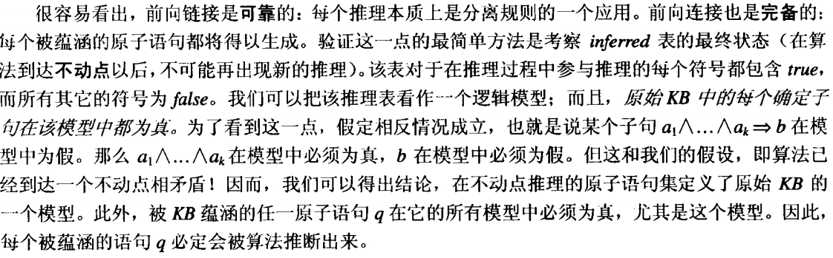
第四次作业
证明前向链算法的完备性

Slide 4
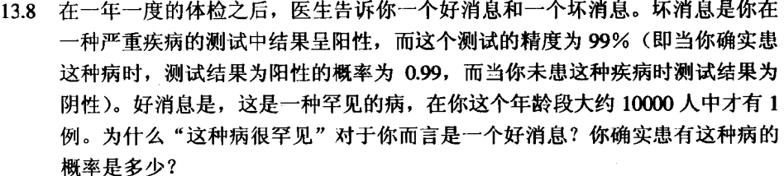
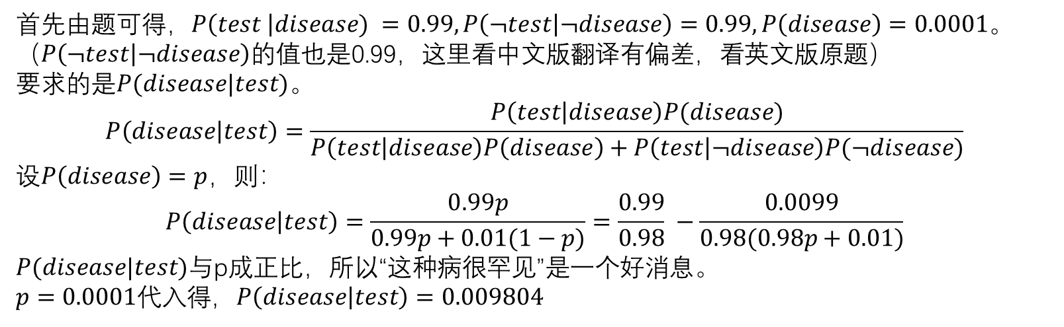
第六次作业
首先由题可得，$P\left(test \right|disease) =0.99,P\left(¬test | ¬disease\right)=0.99, P\left(disease\right)=0.0001$。（$P\left(¬test | ¬disease\right)$的值也是0.99，这里看中文版翻译有偏差，看英文版原题）
要求的是$P(disease|test)。$
$$P\left(disease | test\right)=\frac{P\left(test | disease\right)P(disease)}{P\left(test | disease\right)P\left(disease\right)+P\left(test | ¬disease\right)P(¬disease)}$$
设$P\left(disease\right)=p$，则：
$$P\left(disease | test\right)=\frac{0.99p}{0.99p+0.01(1−p)}=\frac{0.99}{0.98} −\frac{0.0099}{0.98(0.98p+0.01)}$$
$P(disease|test)$与p成正比，所以“这种病很罕见”是一个好消息。
$p=0.0001代入得$，$P\left(disease | test\right)=0.009804$

Slide 5
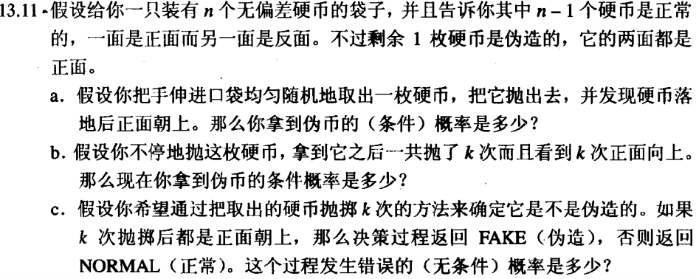
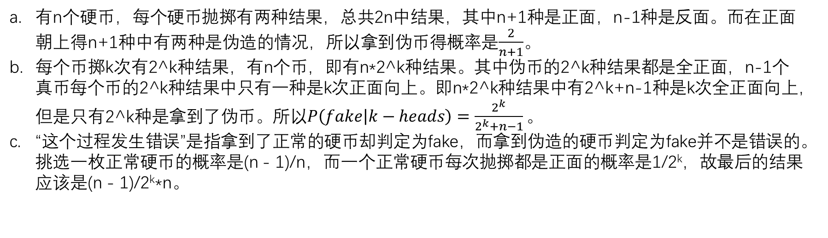
第六次作业
有n个硬币，每个硬币抛掷有两种结果，总共2n中结果，其中n+1种是正面，n-1种是反面。而在正面朝上得n+1种中有两种是伪造的情况，所以拿到伪币得概率是$\frac{2}{n+1}$。
每个币掷k次有2^k种结果，有n个币，即有n*2^k种结果。其中伪币的2^k种结果都是全正面，n-1个真币每个币的2^k种结果中只有一种是k次正面向上。即n*2^k种结果中有2^k+n-1种是k次全正面向上，但是只有2^k种是拿到了伪币。所以$P\left(fake | k−heads\right)=\frac{2^{k}}{2^{k}+n−1}。$
“这个过程发生错误”是指拿到了正常的硬币却判定为fake，而拿到伪造的硬币判定为fake并不是错误的。挑选一枚正常硬币的概率是(n - 1)/n，而一个正常硬币每次抛掷都是正面的概率是1/2^{k}，故最后的结果应该是(n - 1)/2^{k}*n。

Slide 6
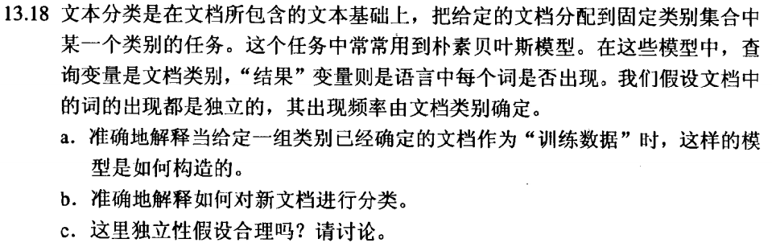
第六次作业
模型由先验概率P(category)和条件概率P(word_{i}|category)组成。对于每一类来说，利用所有文档中的属于类c的那一部分文档，来近似估计P(category=c)。类似的，用属于类c的那一部分文档中包含w单词i的文档来近似估计P(word_{i}=true|category=c)。
当得到一个新文档时，根据新文档中包含的词来判断文档是否包含某个词word_{i}，最后来计算条件概率P(category=c|…,w_{i}…,w_{j},…)
不合理。因为实际文档中上下文（context）的单词间存在关联性。

